Slide 1

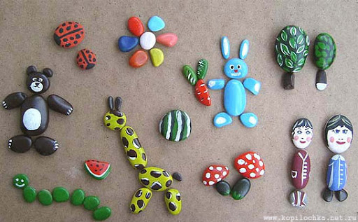
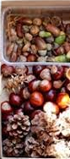
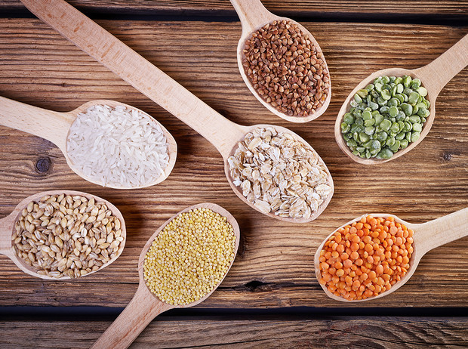
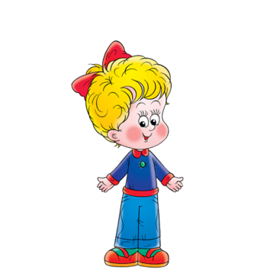
Безопасность. При проведении упражнений с природным материалом необходимо соблюдать следующие правила:
- мыть руки
- следить, чтобы руки были здоровыми (без царапин, аллергических проявлений т.д.)
-природный материал должен быть чистым и нетравмоопасным.
Конструктор из камешков.
Для изготовления конструктора необходимо подобрать гладкие камушки и раскрасить. Раскрашивать камушки можно и с детьми, можно на них прикрепить наклейки. Чем больше деталей вы сделаете, тем лучше. Одни и те же камешки можно использовать для построения разных фигур. Для раскрашивания используются акриловые краски. После высыхания они не смываются водой и имеют приятный блеск. Эти краски не имеют запаха и не токсичны. (Педагог предлагает детям раскрасить камушки краской или наклейками)
Соленое тесто
Соленое тесто - это экологически чистый материал, который можно смело доверять ребенку. У него много преимуществ: безопасное, все необходимые материалы доступны и дешевы, легко отмывается не оставляет следов, можно получать разные оттенки добавляя в тесто краски. Тесто прикасается к каждой точке ваших пальцев и ладоней стимулирует и массажирует. Оно дает уникальные возможности проводить интересные игры с пользой для общего развития ребенка. Из теста можно слепить все что угодно: любимых героев сказок, печенье, пирожные к игре, сделать красивое украшение. (Педагог предлагает вылепить букву, с которой начинается ваше имя и украсить ее семенами).
Игры с крупой и семенами
Очень интересны для детей игры с крупой:
1. На ощупь определить и назвать крупу и семена, находящиеся в мешочке.
2. В подносы тонким слоем насыпать манку или песок Нарисуйте пальцем что хотите: волны на море, высокие горы, прекрасные цветы, любимую букву, автомобиль.
3. Крупу можно пересыпать в разные емкости, рукой, мерной ложкой, прятать и искать в крупе секреты, сделать тесто из крупы для этого в крупу добавляем воды и начинаем перемешивать полученную массу, выполнить рисунок крупой.
4. Выкладывать фигуры, узоры, целые картины, используя семена фасоли, гороха, арбуза, фиников.
Перекатывание шишек между ладонями.
Упражнение проводят до появления чувства приятного тепла и легкого покраснения.
Раз, два, три, четыре, пять,
Шишку будем мы катать.
Шишку будем мы катать,
Раз, два, три, четыре, пять.
Еловая шишка нам колет ладошки.
Мы покатаем шишку немножко.
Сжимание и разжимание шишек обеими руками.
Упражнение можно проводить двумя руками одновременно или поочередно правой и левой рукой.
Я сильнее всех на свете!
Буду шишки я сжимать.
Буду шишки я сжимать,
Буду руки развивать.
Левую и правую,
Правую и левую.
Перебрасывание шишек друг другу.
Белки с нами шутят,
Шишки в нас кидают.
С белкой поиграем,
Шишки мы поймаем.

Slide 2
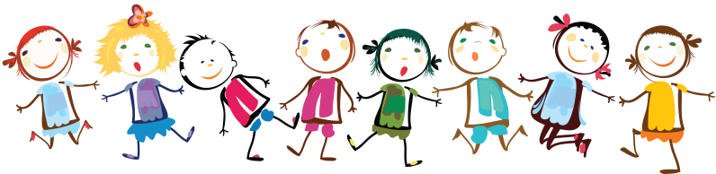



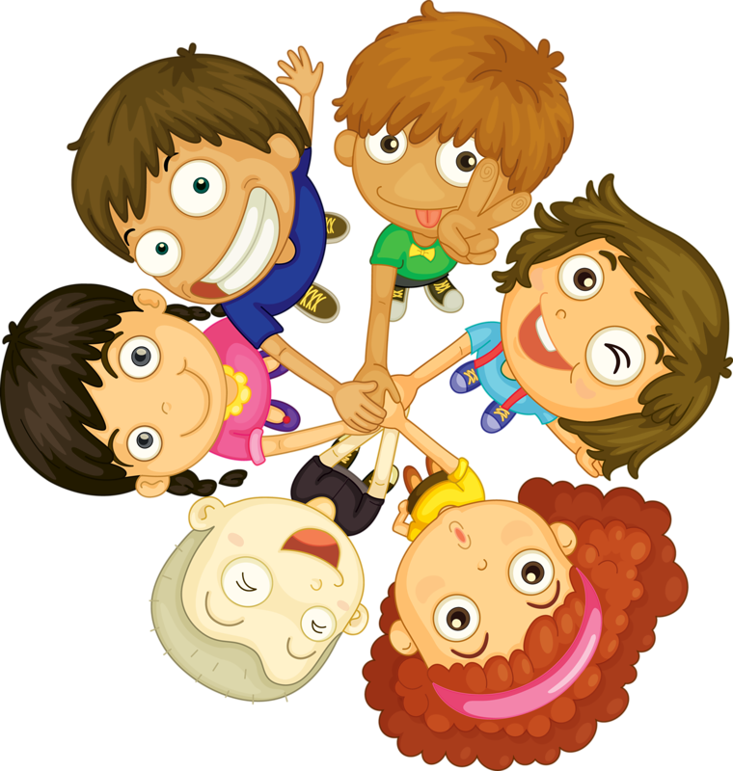
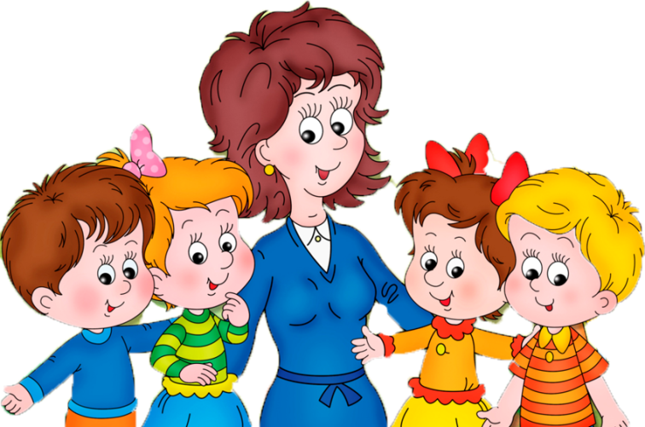
Муниципальное дошкольное образовательное автономное
учреждение «Детский сад № 106 «Анютины глазки»
комбинированного вида» г. Орска
Игры и упражнения с природным материалом для детей ОВЗ
«Истоки способностей и дарования детей – на кончиках их пальцев. От пальцев, образно говоря, идут тончайшие нити-ручейки, которые питают источник творческой мысли. Другими словами, чем больше мастерства в детской руке, тем умнее ребенок». В. А.
Сухомлинский
.
С давних времен дети любят играть с камушками, желудями, шишками, орехами и другими природными материалами. Дети строят, мастерят игрушки, выкладывают узоры. Колючие шишки, гладкие и блестящие желуди, замысловатые камни, кора деревьев своим ароматом и шероховатостью вызывают положительные эмоции, дарят рукам силу, гибкость и свободу движений. Играя с природным материалом, дети познают окружающий мир, становятся более общительными и спокойными. Работа с природным материалом оказывается увлекательной и неутомительной, но благодаря этой работе развивается моторика рук. Руки ребенка постепенно крепнут, становятся более подвижными, готовыми выполнять четкие, последовательные действия.
Наш адрес:
462432, Оренбургская область, г. Орск, ул.Андреева, д. 5 «Б»
Тел.8 (3537) 44-82-25,
Телефакс 8 (3537) 44-52-41
Е-mail: sadik106@yandex.ru
Ст. воспитатель Маркова Ю.Г.
Игры и упражнения не должны быть длительными, должны проводиться в игровой форме.
Если движение не удается, то игру нужно проводить многократно, пока движение не будет получаться легко, правильно, четко.

